Slide 1
Velkommen Pårørendekursus Den sidste tid – og tiden efter
Underviser: XXX
Dato
Sted

Slide 2
Modul 1 Den sidste tid med demens
Dagens emner:
Den sidste tid med demens Livsforlængende behandling Når døden nærmer sig Lindring i den sidste tid

Slide 3
Dør man af eller med demens?
Demens er en dødelig sygdom, så hvis man lever længe nok dør man af komplikationerne, som demenssygdommen medfører.
Mange personer med demens lider også af andre sygdomme, der kan være dødelige – fx kræft, hjertekarsygdom, KOL eller diabetes. Derfor kan mennesker med demens også dø af disse sygdomme, inden de kommer i de meget sene stadier af demenssygdommen.
Notes:
Forklar hvilke komplikationer demens medfører, at alle områder i hjernen til sidst bliver syge også de områder, der styrer de automatiske funktioner, som synkning, søvn/vågenhed, temperaturregulering, fordøjelse og vejrtrækning osv.

Slide 4
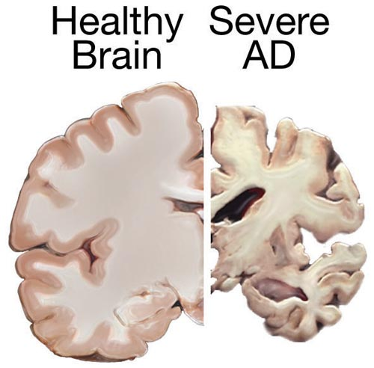
Den raske og den syge hjerne
Rask hjernevæv og hjernevæv fra en person med svær Alzheimers sygdom:
Illustration: https://commons.wikimedia.org/wiki/File:Alzheimers_brain.jpg

Slide 5
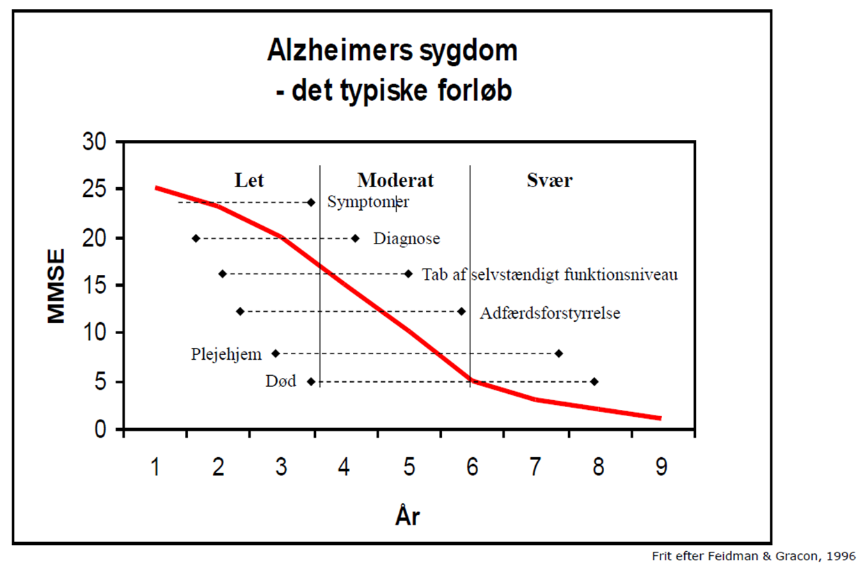
Sygdomsforløb

Slide 6
Svær demens
Ved svær demens har personen behov for omfattende hjælp
Symptomer ved svær demens:
Stærkt nedsat dømmekraft.
Store problemer med praktiske færdigheder.
Nedsat sult- og tørstfornemmelse.
Store sproglige problemer, evt. kun kommunikation via lyde eller enkelte ord.
Desorientering, forvirring, angst, evt. manglende genkendelse af nærtstående.
Depression, hallucinationer, vrangforestillinger, paranoia.
Motoriske vanskeligheder, evt. synkevanskeligheder og mistet gangfunktion.
Stærkt øget behov for søvn og hvile.
Sengeliggende meget af eller hele døgnet.
Notes:
Uddyb A’erne
Svær demens svarer til en udviklingsalder på ½ - 3 år

Slide 7
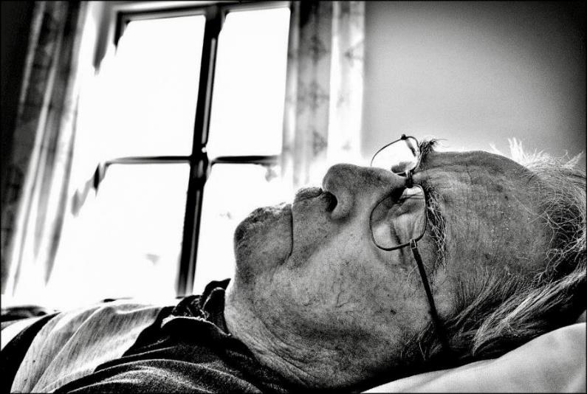
Tanker når du ser dette?

Slide 8
Sanser og følelser ved svær demens
Forstyrrelser i sanseopfattelse og bearbejdning af sanseindtryk er udbredt ved svær demens:
Ofte er huden hypersensitiv, hvilket kan give afværgereflekser ved berøring.
Forstyrrelser i bearbejdning af synsindtryk og høreindtryk.
Problemer med at opfatte kroppens afgrænsning mod omgivelserne.
Nedsat evne til at kontrollere og regulere følelser.
Stor risiko for kraftige stressreaktioner.
Øget risiko for aggressiv og udadreagerende adfærd.
Notes:
Tal også om understimulation og overstimulation. Kugledyner, kugle vest, tyngdetæpper, trykmassage.

Slide 9
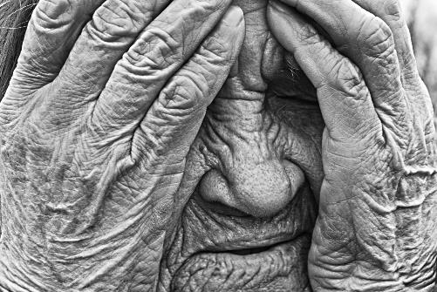
Angst ved svær demens
Når hukommelsen til sidst forsvinder trues identitetsfølelsen og erkendelsen af at være en bestemt person.
Personen med demens er henvist til udelukkende at leve i nuet.
Fortiden og fremtiden forsvinder, og dette kan medføre:
Mangel på tidsperspektiv
Angst for at blive forladt
Angst for at være alene
Nervøs adfærd
Depression

Slide 10
Afvikling af færdigheder
Ved Alzheimers sygdom afvikles de praktiske, kognitive og emotionelle færdigheder på nogenlunde samme måde, som de tilsvarende færdigheder udvikles hos børn.
I de sidste stadier af demensforløbet har personen brug for omfattende praktisk hjælp og pleje, svarende til et lille barn på ½ - 3 år.
Udover praktisk hjælp og pleje har personen også behov for total følelsesmæssig omsorg – fx holden i hånd, nusse på kind og tæt fysisk kontakt (svarende til et spædbarns emotionelle behov).
Hvis ikke personen får dækket disse behov, kan reaktionen være angst, aggression og udadreagerende adfærd.

Slide 11
Livsforlængende behandling?
Personen med svær demens får til sidst problemer med at spise og drikke og mister måske helt interessen for mad:
Skal personen have sonde eller drop?
Måske støder der gentagne infektioner til hos personen med svær demens:
Skal personen have aktiv behandling?

Slide 12
Livsforlængende behandling?
Overvejelser inden beslutning om behandling eller stop af livsforlængende behandling og pleje:
Spørgsmål:
Har I drøftet det i familien og med din kære, som nu er meget syg?
Har din kære givet udtryk for ønsker om livets afslutning?
Er du bekymret for, om din kære sulter eller tørster, hvis indtag af mad og drikke er sparsomt?
Er du bekymret for, at din kære har smerter eller lider på anden måde?
Drøft jeres tanker og bekymringer i grupper.

Slide 13
Når døden nærmer sig

Slide 14
Når døden nærmer sig
Generelle fysiske og psykiske tegn:
Svækket
Træt og sovende
Aftagende interesse for mad, drikke og omgivelserne
Vægttab
Sengeliggende
Sløv og indimellem uklar
Måske smerter (ikke alle)
Døden er en proces, hvor hjertet til sidst holder op med at slå. Funktionen af kroppens organer nedsættes og sætter langsomt ud. Behov for mad og væske svinder, og kroppen kan til sidst ikke længere optage væske og næring.

Slide 15
Når døden nærmer sig
Specifikke tegn:
Ødemer (vand i kroppen)
Hurtig og uregelmæssig puls
Kolde, blege eller blålige hænder og fødder
Åndenød
Sekret i luftvejene
Pauser i vejrtrækning
Skift mellem hurtig og langsom overfladisk vejrtrækning
Sved – konstant eller i anfald
Tør mund og læber samt belægninger i munden
Synkebesvær og fejlsynkning
Aftagende urinproduktion
Sitren og trækninger
Evt. lammelser
Angst og urolig
Ansigtet bliver indfaldet og næsen spids

Slide 16
Lindring i den sidste tid

Slide 17
Fysisk lindring
Individuelt Den døendes behov for lindring er meget individuelt og afhængig af de symptomer, der observeres. Det er vigtig med et tæt samarbejde med den praktiserende læge, som kender personen bedst.
Fysisk lindring kan være:
Smertestillende, kvalmestillende og beroligende medicin samt lindrende medicin ved åndenød og slim i mund og svælg. I samarbejde med lægen bestilles lindrende medicin til de sidste døgn.
Pleje og fugtning af munden, evt. lidt væske med teske.
Nænsom hygiejne ved behov.
Vending og lindrende lejring, så personen ligger godt.
Massage og indsmøring i creme.

Slide 18
Psykisk og eksistentiel lindring
Selvom der ikke gives udtryk for det, kan den døende være angst eller urolig. Lægen kan give angstdæmpende medicin, men andre tiltag vil også være gavnlige.
Psykisk og eksistentiel lindring kan være:
Holde i hånd, holde om, være tilstede.
Besøg af præst eller anden person, der kan lindre den eksistentielle angst.
Salmesang eller andre religiøse ritualer efter behov.
Beroligende musik.

Slide 19
Omsorg og nærvær for den døende
Hvad kan du gøre for din kære, som ligger for døden?
Vær så meget hos din kære, som du har lyst til og kan magte. Aftal evt. med familien, at I skiftes til at sidde ved sengen. Brug evt. en frivillig våger – fx via Røde Kors’ Vågetjeneste.
Hold i hånd og berør på en måde, som du ved, din kære holder af.
Syng, nyn eller spil rolig musik, som din kære holder af.
Fortæl om hverdagsting og om oplevelser med familien – også selv om det måske ikke ser ud til, at din kære reagerer på det.
Læs gerne højt, hvis du ved, at din kære holder af det.
Bekræft gerne, at du holder af personen.
Giv evt. mundtligt lov til, at din kære slipper livet og sover ind
Notes:
Psykiske, sociale og åndelige behov

Slide 20
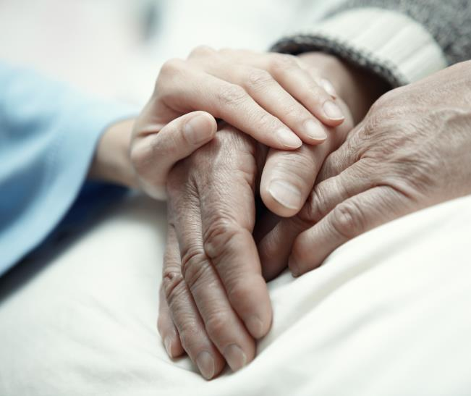
Dialog
Tal med hinanden i grupper:
Hvilke tanker har I om at sidde ved jeres kæres dødsleje?
Del gerne erfaringer, hvis I har prøvet det tidligere.

Slide 21
Tak for i dag

